Slide 1
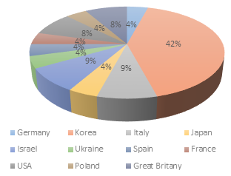
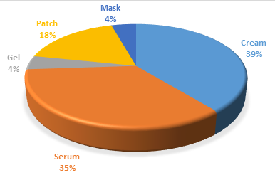
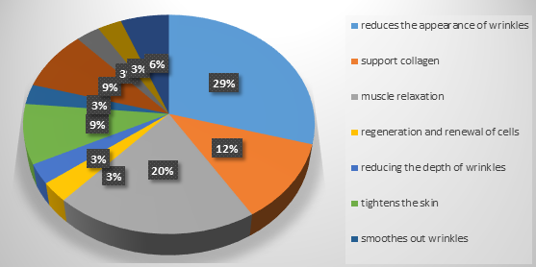
АНАЛІЗ РИНКУ АНТИВІКОВИХ ПРОДУКТІВ
ДОГЛЯДУ ЗА ШКІРОЮ НА ОСНОВІ ПЕПТИДІВ
Національній фармацевтичній університет
Кафедра аптечної технології ліків
Мороз К.Є., Ковальова Т. М.
ВСТУП
Аналізуючи ринок антивікових косметичних засобів, ми дійшли висновку, що найбільш популярним пептидом серед виробників є Cooper tripeptide – 1, що є транспортним пептидом, рекомендована концентрація його у косметичних формах складає 5-13 %.
В асортименті косметичних засобів на основі пептидів виробники декларують різноманітні ефекти, на яких ґрунтується доцільність їх використання. Нами було встановлено, що у 29 випадках задекларованим ефектом від використання косметичного засобу є попередження утворення зморшок, підтримка вироблення колагену – 12 %, розслаблення м’язів – 20 %, регенерація та відновлення клітин – 3 %, зменшення глибини зморшок – 3 %, підтягування шкіри – 9 %, розгладжування зморщок – 9 %, попередження появи темних кіл та мішків під очима – 9 %, заспокійливий ефект – 3 %, стимуляція синтезу еластину та гіалуронової кислоти – 9 % (рис. 3).
Старіння є закономірним біологічним процесом, що неминуче розвивається з віком і характеризується поступовим зниженням пристосувальних можливостей організму. Інноваційні трансформації сучасних медичних послуг та засобів здатні суттєво змінювати якість життя людей. Косметичні засоби на основі пептидів успішно лікують найскладніші зміни, викликані віком, а також коригують різноманітні естетичні проблеми й усувають ознаки старіння.
Додавання пептидів до кремів, масок та інших засобів посилюють синтез колагену, еластину, запобігаючи передчасному старінню шкіри. Тому їх використання в медичній сфері є актуальним в наш час.
Польща, Німеччина та Україна, спільно відповідають за 20 % пептидних форм у косметичній індустрії (рис. 1).
Рис. 1. Розподіл засобів на основі пептидів за країнами-виробниками
МЕТА ДОСЛІДЖЕННЯ
Нами проведено аналіз косметичних форм вітчизняних та закордонних виробників, який показав, що засоби на основі пептидів представлені у різних формах випуску, я саме: креми – 39 %, сироватки – 35 %, патчі – 18 %, маски – 4 %, гелі – 4 % (рис. 2).
Метою даного дослідження є аналіз асортименту косметичних засобів антивікової дії на основі поліпептидів, представлених на фармацевичному ринку та ринку косметичних засобів України.
Найбільш оптимальною формою для введення пептидів є гель, оскільки майже всі вони є водорозчинними. Гелева форма має наступні переваги: легкість текстури та нанесення, відсутність жирного блиску на шкірі, збереження дихальної функції шкіри, наявність зволожувального ефекту.
Аналіз ринку косметичних препаратів в Україні дозволив встановити, що значна частка засобів на основі пептидів представлена продукцією іноземних виробників. Це свідчить про необхідність створення вітчизняних косметичних засобів. За результатами дослідження виявлено, що багато з розглянутих засобів представлені переважно м'якою формою (креми, гелі).
МАТЕРІАЛИ ТА МЕТОДИ
Для досягнення поставленої мети були використані аналітичний, маркетинговий та графічний методи, методи моніторингу, логічного узагальнення та групування.
РЕЗУЛЬТАТИ ТА ОБГОВОРЕННЯ
Рис. 2. Розподіл косметичних засобів на основі пептидів за формами випуску
Аналіз сучасного асортименту косметичних засобів на основі пептидів показав, що на ринку України переважну кількість складають зарубіжні засоби.
Першим за рейтингом серед виробників косметичних форм на основі пептидів є Республіка Корея, яка забезпечує 42 % від загального обсягу пробуктів. На другому місці знаходяться Італія та Ізраїль, які разом складають 9 % ринку, а третє місце ділять Велика Британія та США, представляючи 8 %.
Решта країн, таких як Японія, Франція, Іспанія,
ВИСНОВКИ
Досліджено та проаналізовано асортимент ринку косметичних форм на основі пептидів. Встановлено, що більшість засобів лікувальної косметики на основі пептидів, представлених на ринку, включає креми, сироватки, маски, гелі та патчі. Обрано для подальших досліджень з метою розробки вітчизняного засобу на основі пептидів гелеву форму як оптимальну та зручну для застосування.
Рис. 3. Розподіл засобів на основі пептидів за косметичним ефектом

